Slide 1



Slide 2
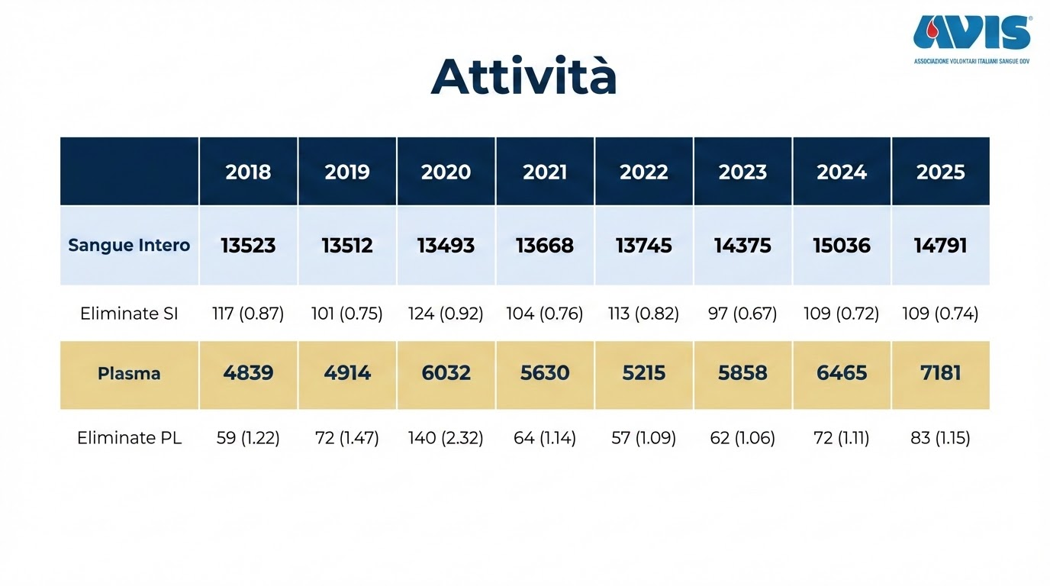

Slide 3
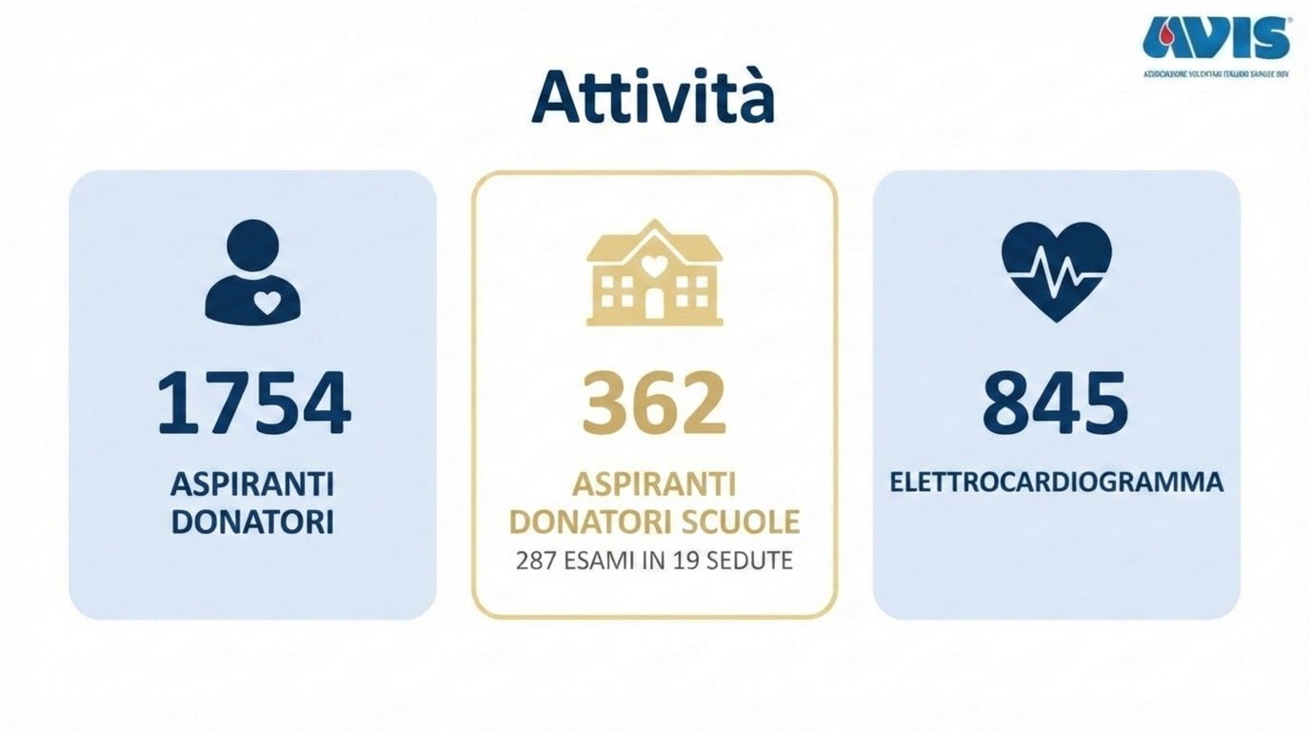

Slide 4
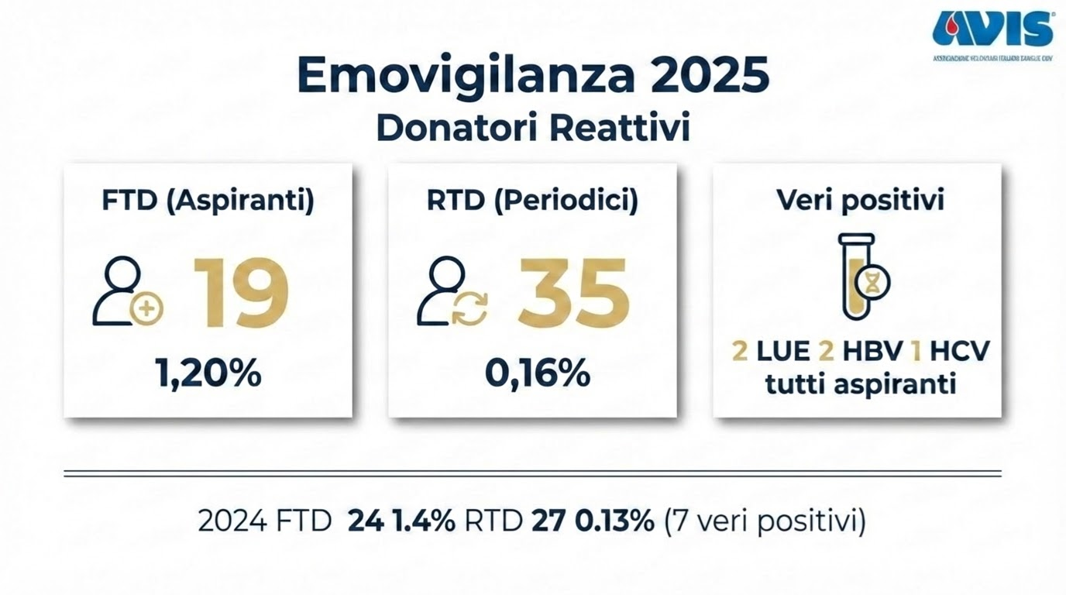

Slide 5
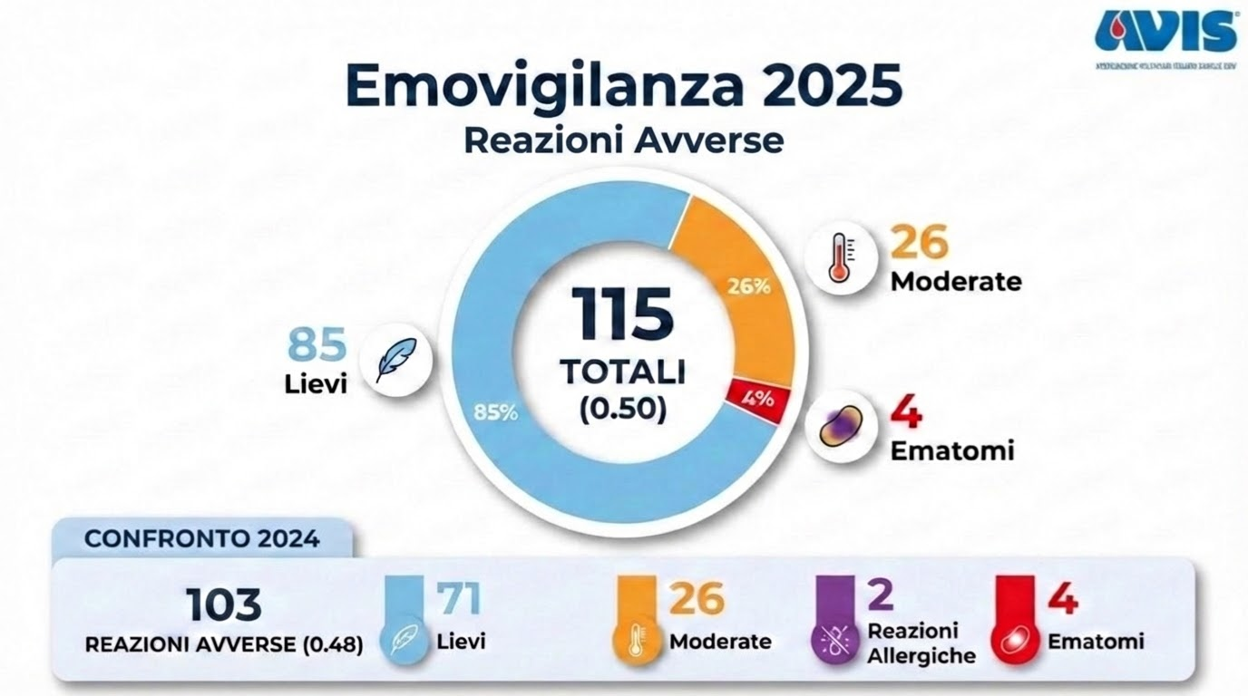

Slide 6

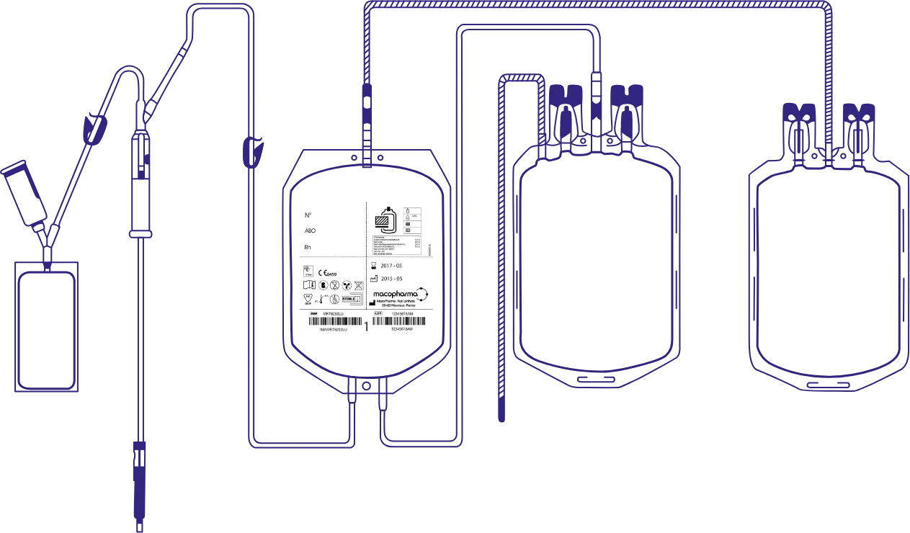
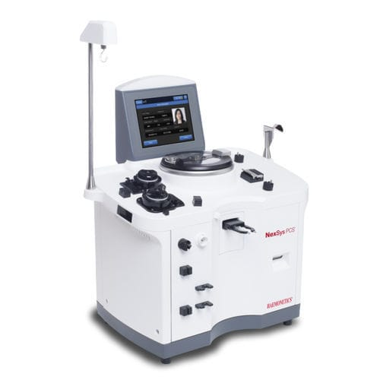
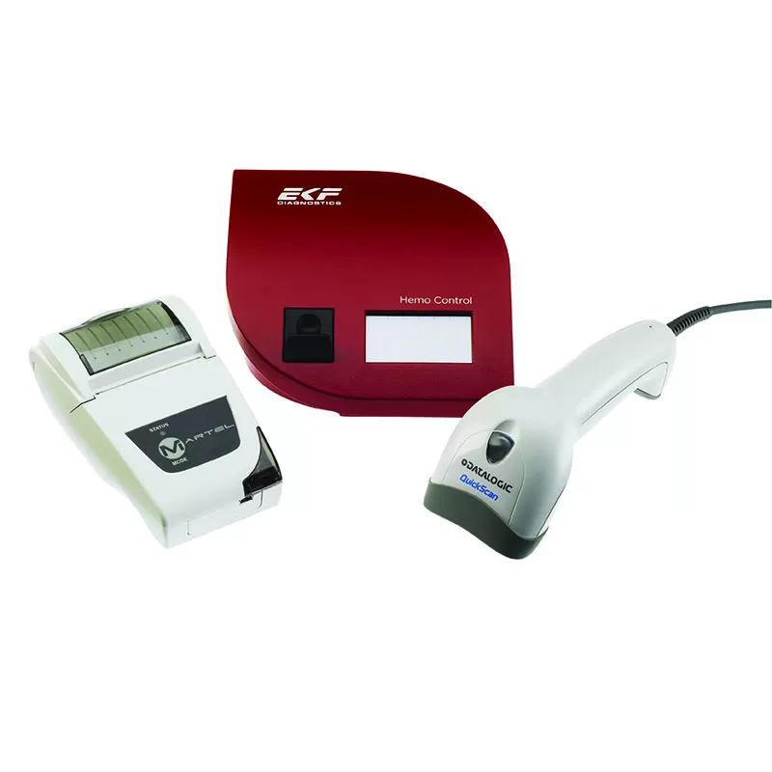
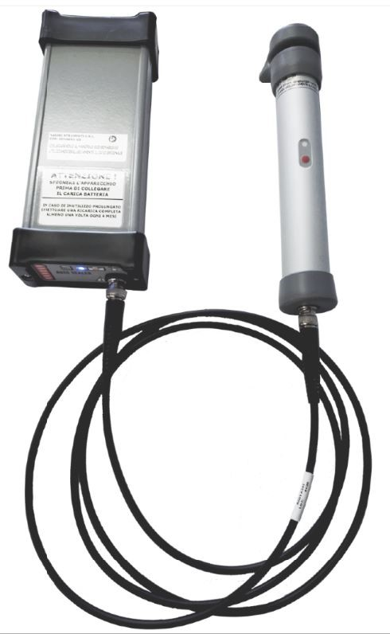
Prospettive 2026
Completamento installazione nuovi strumenti e materiali
Aumento raccolta plasmaferesi
Nuovi separatori
(Ravenna e Faenza + 2 donazioni medie al giorno)
Sensibilizzazione continua dei donatori

Slide 7
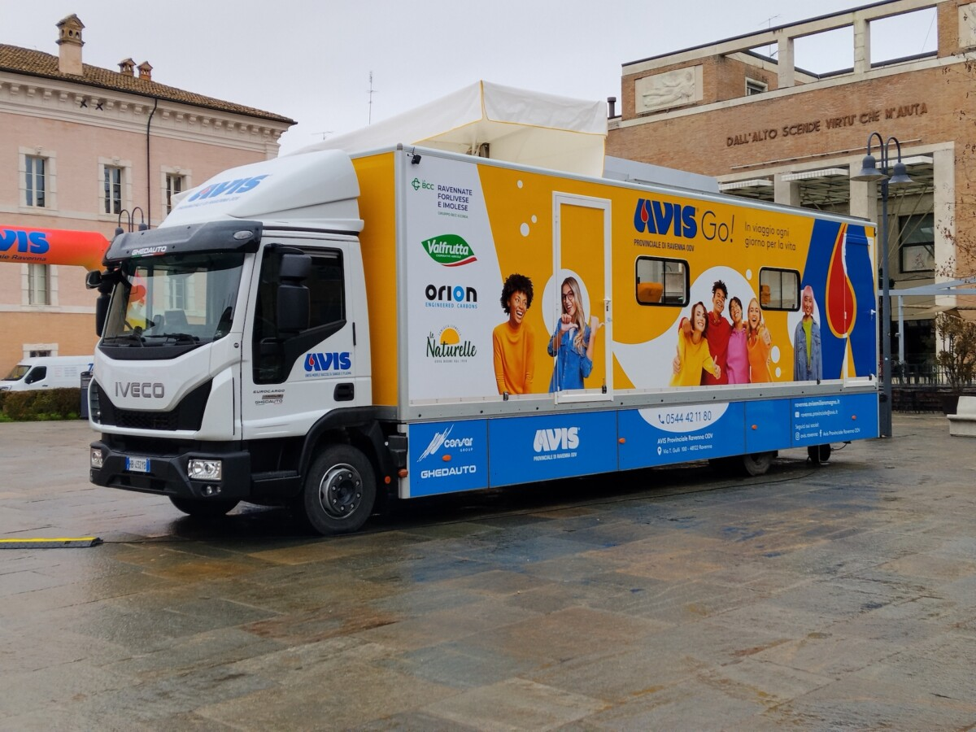
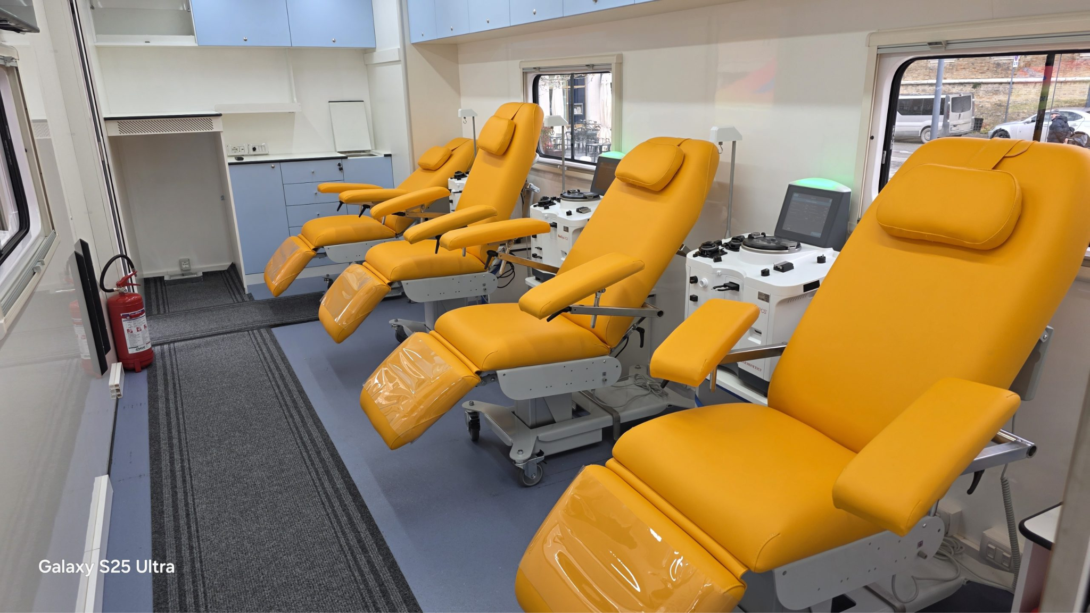
Prospettive 2026
AVIS GO!
A oggi 8 uscite
49 donazioni di plasma (media 6.1)
36 di sangue intero (media 4.5)
+ 14 aspiranti donatori e 12 esami di controllo

Slide 8


